Slide 1
NeRF-based SLAM
Concetps: SLAM + NeRF + connections
2103.《iMAP: Implicit Mapping and Positioning in Real-Time》
2112.《NICE-SLAM: Neural Implicit Scalable Encoding for SLAM》
2305.《NerfBridge: Bringing Real-time, Online Neural Radiance Field Training to Robotics》
Explorations
2023.06.08

Slide 2
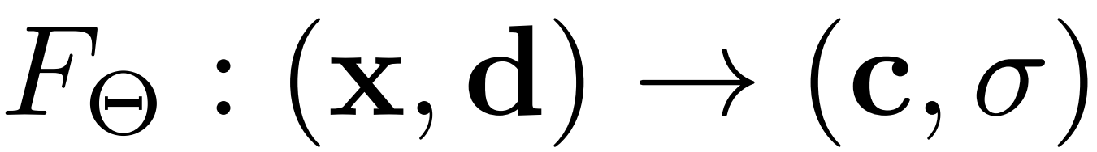
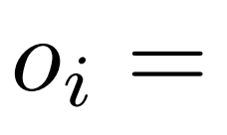
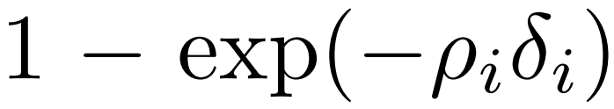
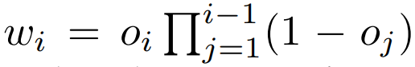
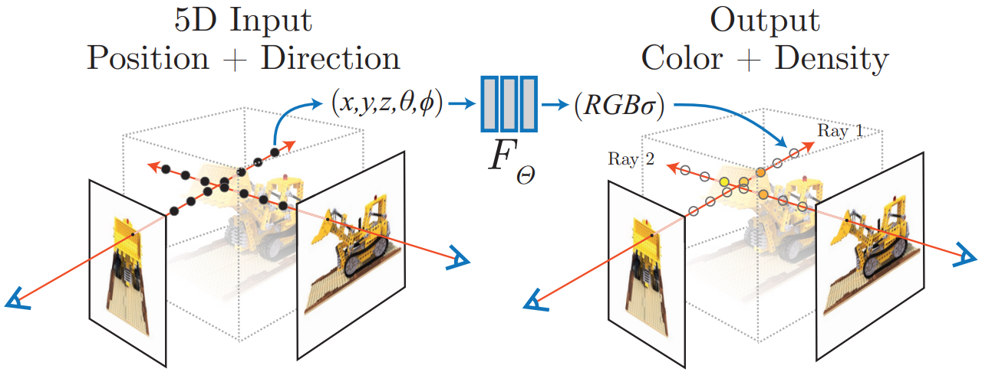
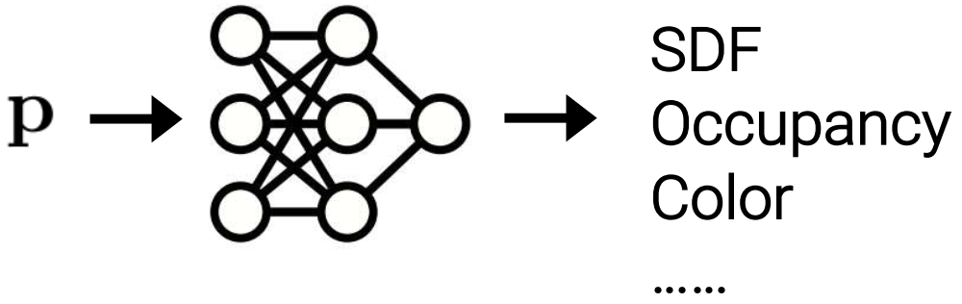
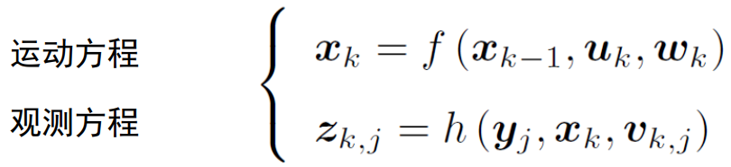
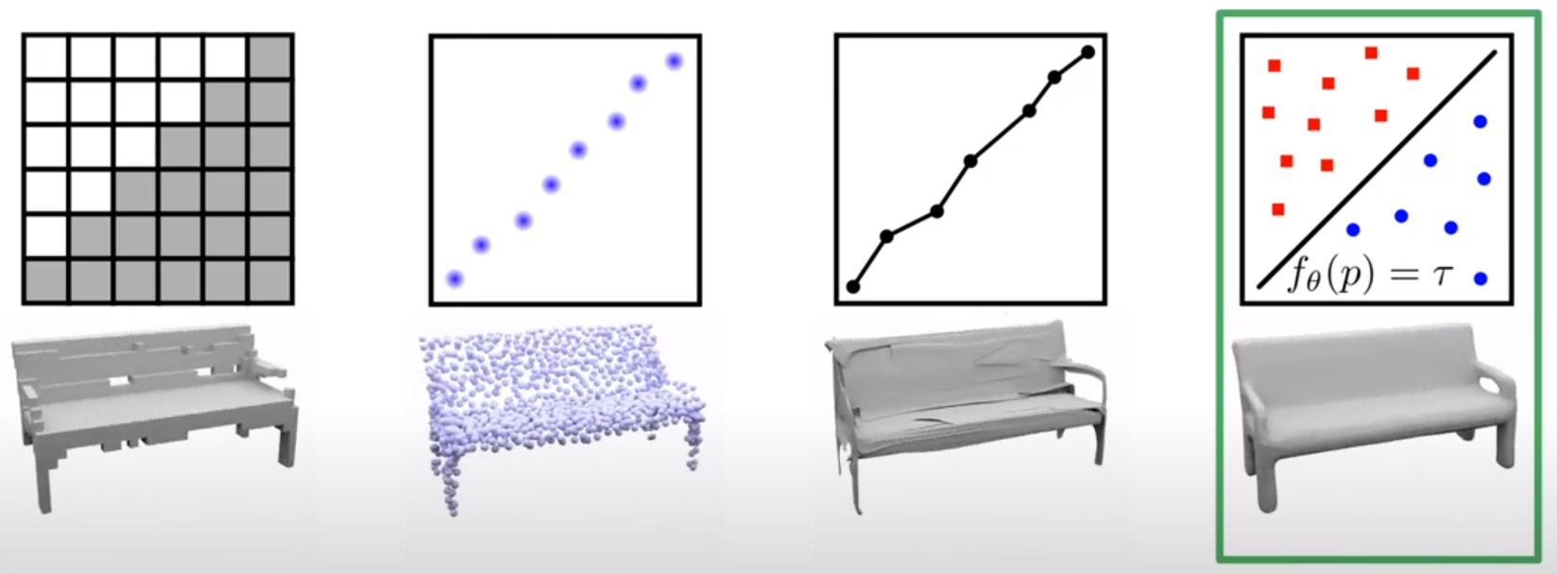
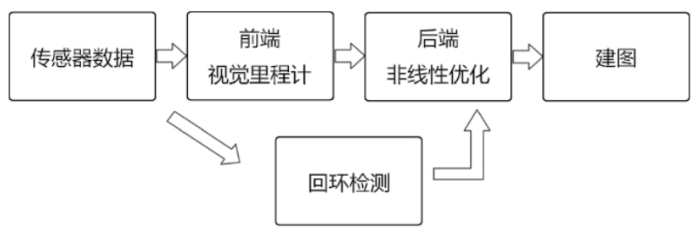
NeRF-based SLAM
①SLAM (Simultaneous Localization and Mapping)
②NeRF (Neural Radiance Fields)
2003.《NeRF: Representing Scenes as Neural Radiance Fields for View Synthesis》
2209.《Volume Rendering Digest (for NeRF)》
主体与环境交互，引入问题：
1、主体是什么样的（内部状态估计）
2、环境是什么样的（外部状态估计，mapping）
3、主体与环境关系（localization）
引入问题
数学表述
典型框架
Voxels
（memory）
Point Cloud （topology）
Mesh
（template）
1812.《Occupancy Networks》
1、《视觉SLAM十四讲》.高翔
2、《机器人学中的状态估计》
3、《计算机视觉中的多视图几何》
经典书籍

Slide 3
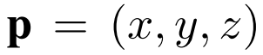
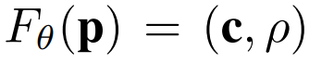
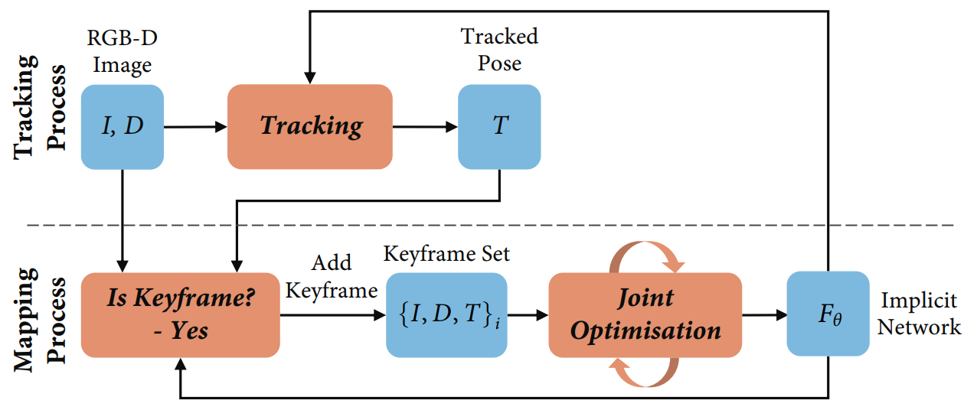
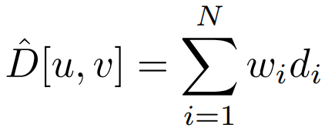
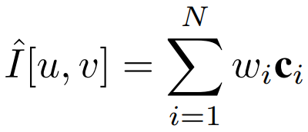
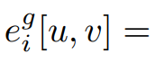
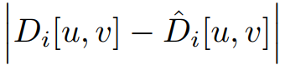
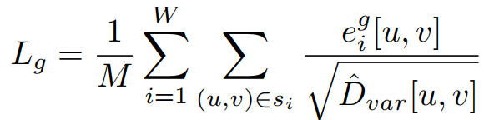
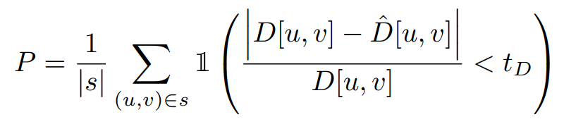
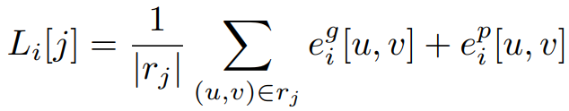
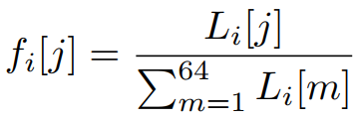
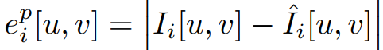
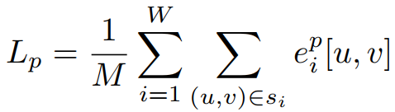
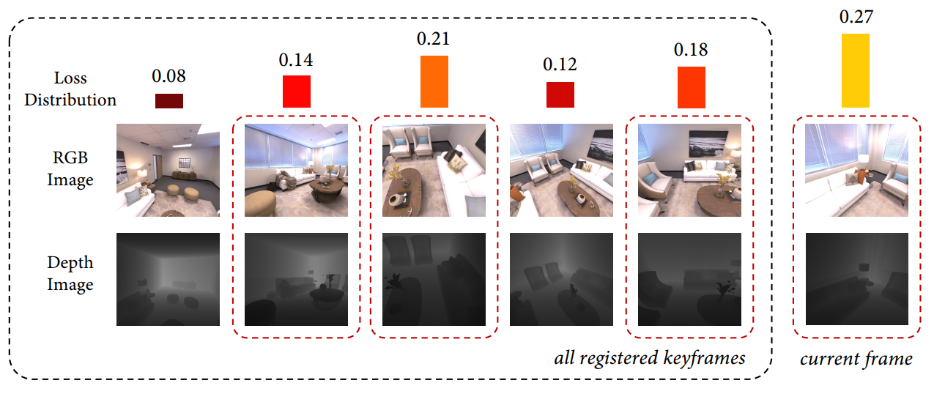
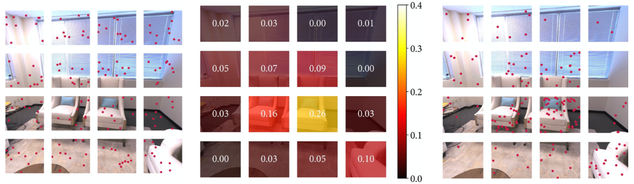
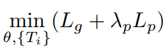
ICCV.2103.《iMAP: Implicit Mapping and Positioning in Real-Time》. Imperial College London
①obtained from IMU
②pose estimation
③iNeRF
10Hz
2Hz
Keywords：隐式 实时 轻量 连续

Slide 4
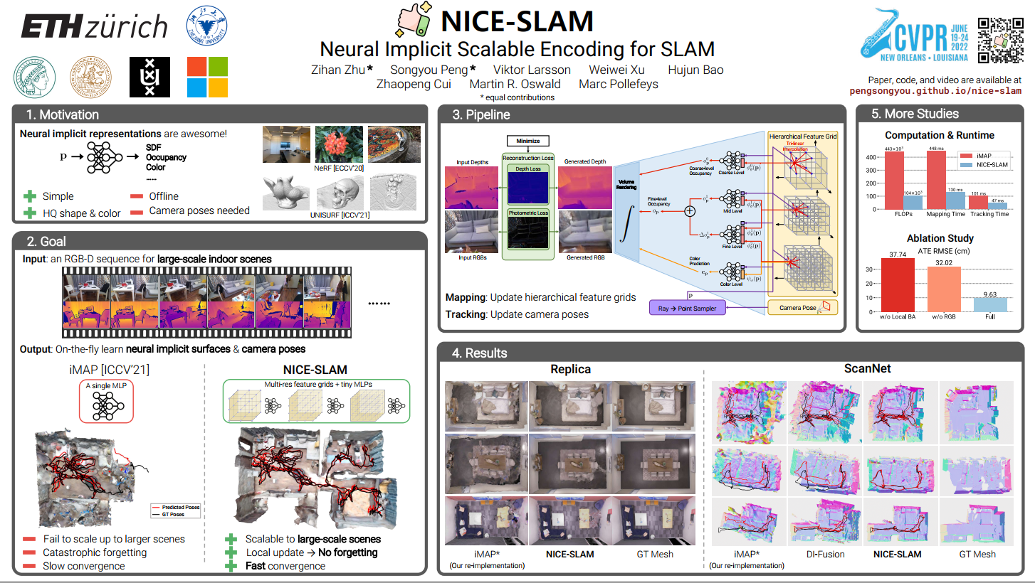
Notes:
<number>

Slide 5
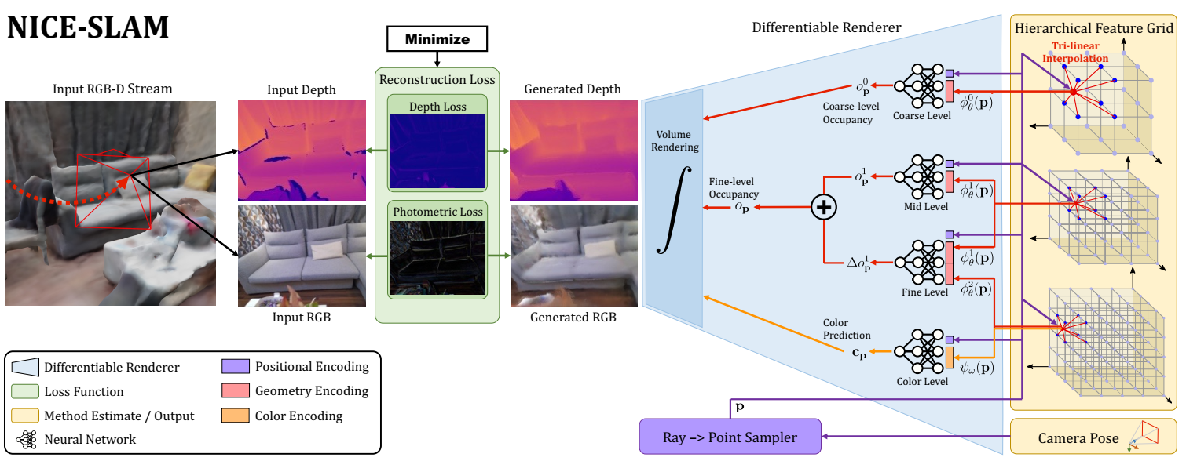
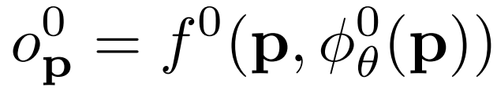
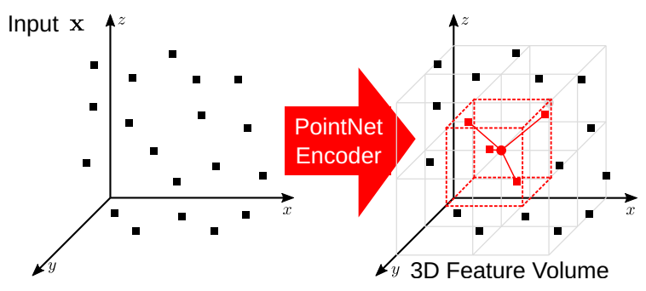
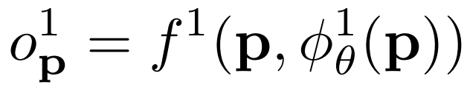
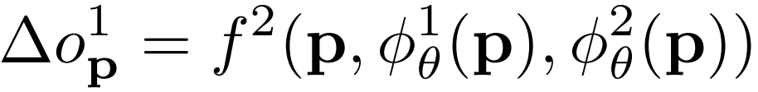
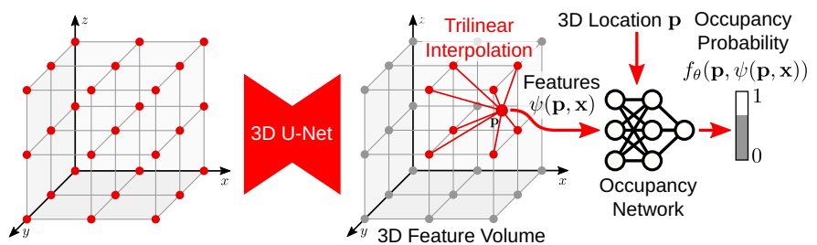
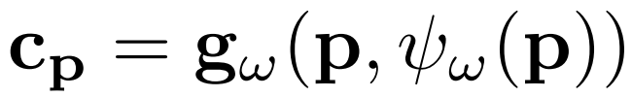
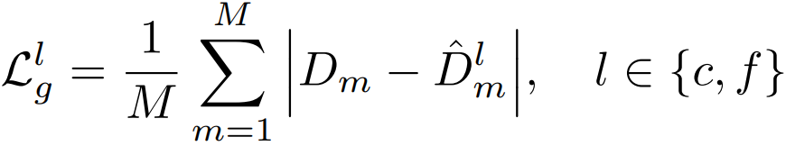
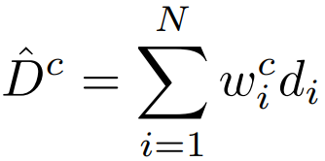
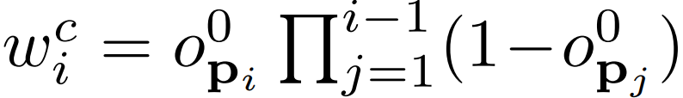
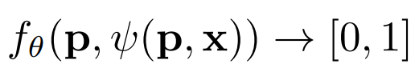
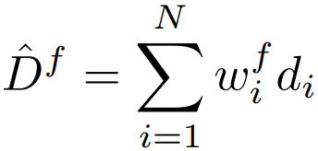
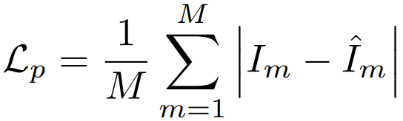
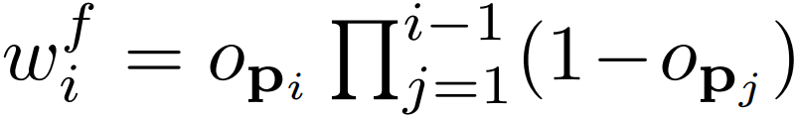
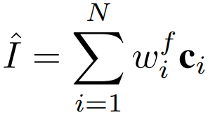
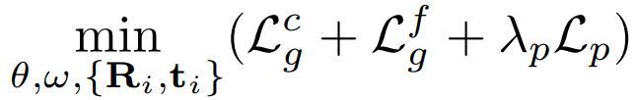
CVPR.2112.《NICE-SLAM: Neural Implicit Scalable Encoding for SLAM》
1812.《Occupancy Networks》
2003.《Convolutional Occupancy Networks》
representation from object to scene
Input: sparse point cloud/coarse occupancy grid
Encode: features are distributed in the space
Decode: given p, extract local features
representation: position + feature
→ occupancy probability

Slide 6
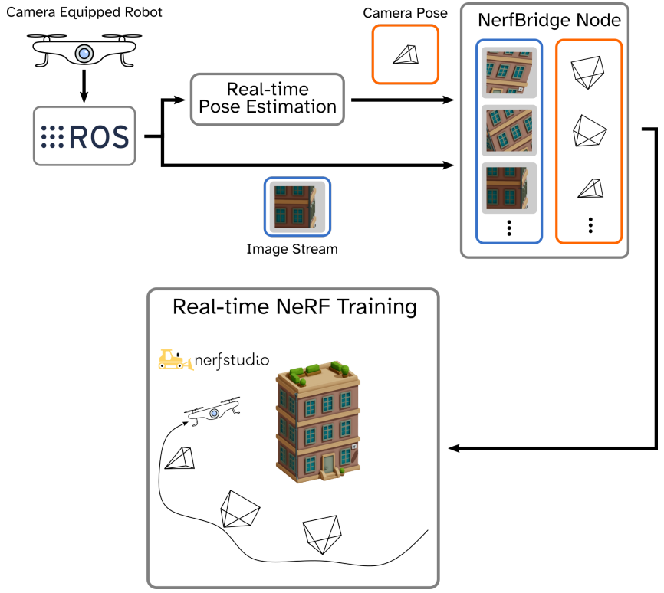
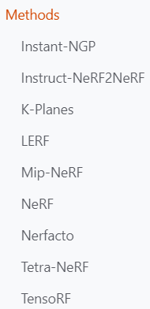
ICRA.2305.《NerfBridge: Bringing Real-time, Online Neural Radiance Field Training to Robotics》. Stanford University
http://wiki.ros.org/
https://github.com/javieryu/nerf_bridge
20Hz
2Hz
优点：
①离线 → 在线
②多种位姿估计方法
③多种场景重建方法
2302.《Nerfstudio: A Modular Framework for
Neural Radiance Field Development》
https://docs.nerf.studio/en/latest/#
https://github.com/nerfstudio-project/nerfstudio

Slide 7
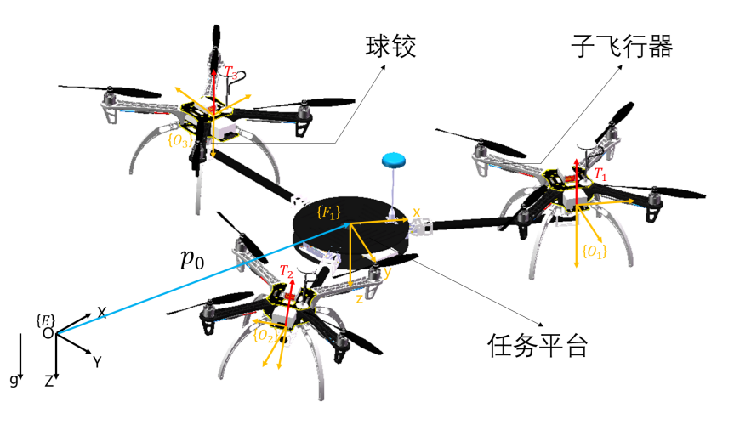
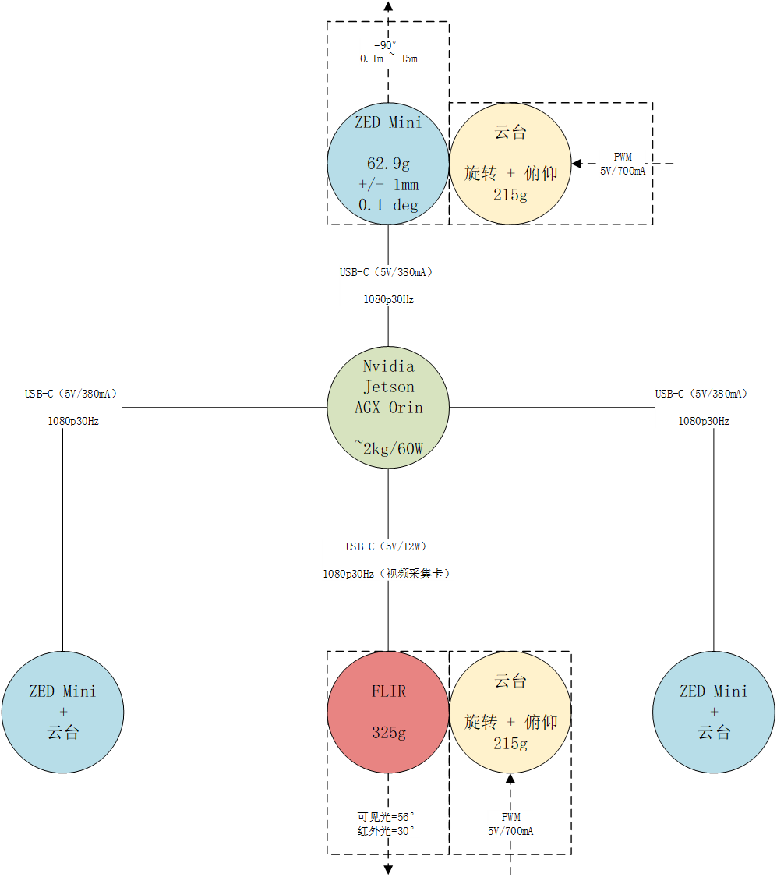
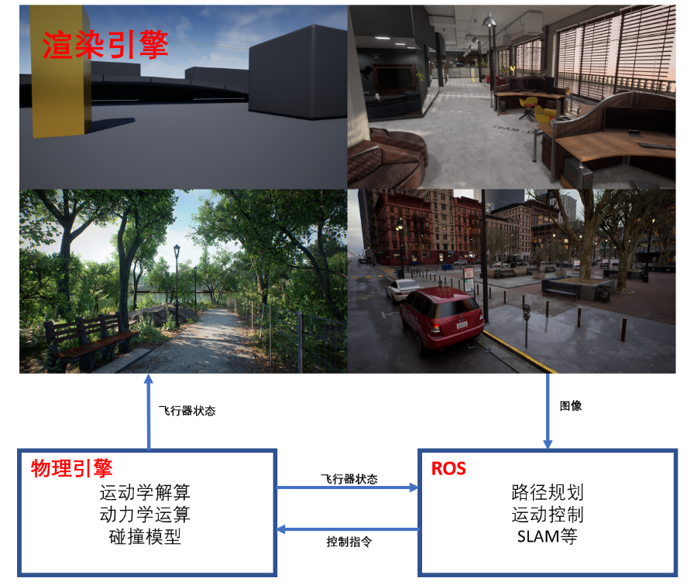
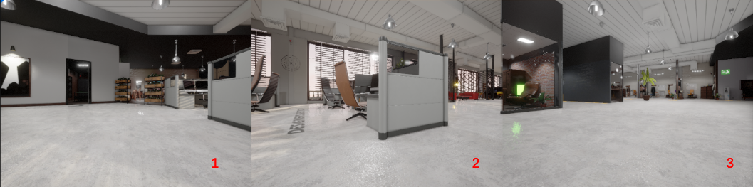
Explorations
（1）多视角图片的NeRF训练 完全不重合（快） 多视角可满足约束条件 尽可能重合（优） （2）在NeRF中识别目标 二维识别 vs. 三维识别

